Slide 1
G14
需求工程项目总结
组长: 刘书宇
组员: 梁泽生 彭昕怡 张安硕 谢子文
G14
2021年7月1日

Slide 2
目录
1
里程碑任务提交概览
CONTENTS
2
项目章程&需求项目计划
3
项目会议记录
4
配置管理工具
5
项目计划-WBS结构

Slide 3
目录
6
Project 项目安排甘特图
CONTENTS
7
项目计划-子计划
8
Vision & Scope
9
用户群与用户代表

Slide 4
目录
10
用户代表的需求获取与确认
CONTENTS
11
原型制作
12
用例文档
13
非功能需求
14
用户需求的优先级打分

Slide 5
目录
CONTENTS
15
需求可行性
16
JAD会议
17
SRS
18
需求的优先级排序

Slide 6
目录
19
数据字典
CONTENTS
20
ER图
21
SRS-系统的实现环境与运行环境
22
需求来源与链接索引
23
UML描述

Slide 7
目录
24
TestCase测试用例
CONTENTS
25
用户手册
26
SRS内部评审
27
SRS基准版本发布与提交
28
需求管理工具与需求跟踪矩阵

Slide 8
目录
29
CCB组织与人选
CONTENTS
30
需求变更申请报告
31
需求变更影响分析
32
高保真界面原型
33
后续计划性安排

Slide 9
目录
34
Team Building
CONTENTS
35
项目经验总结与教训
36
项目成员评价
37
绩效评价及总结
38
参考文献

Slide 10
里程碑任务提交概览
第1部分

Slide 11
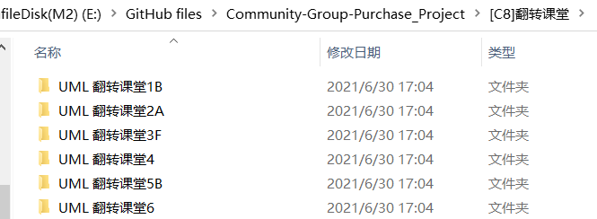
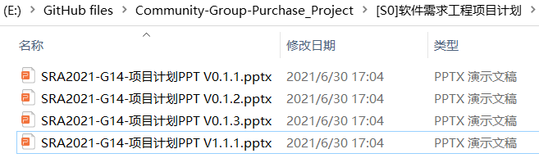
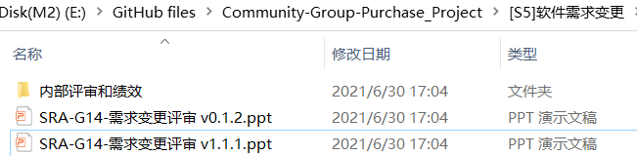
里程碑任务提交概览
1.是否在每个里程碑阶段都准备了相关的演示材料？格式是否符合要求？整体效果如何？
条目1自评情况：一般。因为每次都担心被抽到，所以演示材料齐全，但是每次评审打分不太乐观，可先效果还是不太好。
项目里程碑

Slide 12
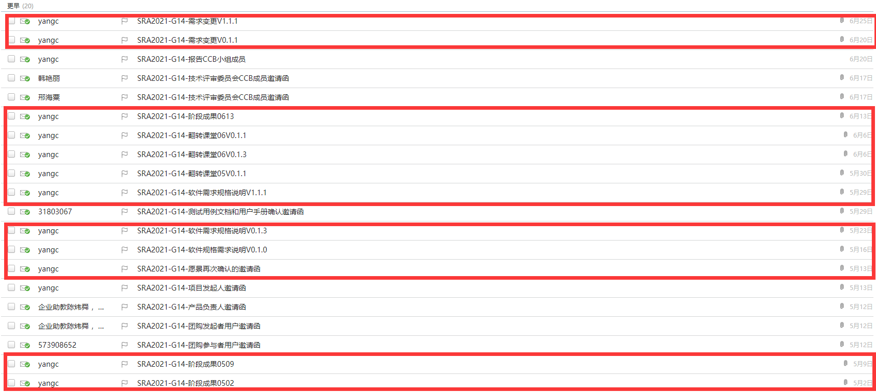
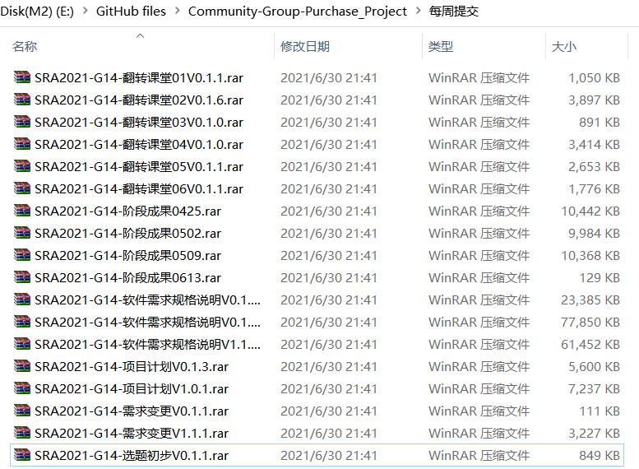
里程碑任务提交概览
2.总体上，是否完成了大作业要求的全部的里程碑任务？是否按时提交？
GITHUB上的公告分支含有每周提交的压缩文件记录

Slide 13
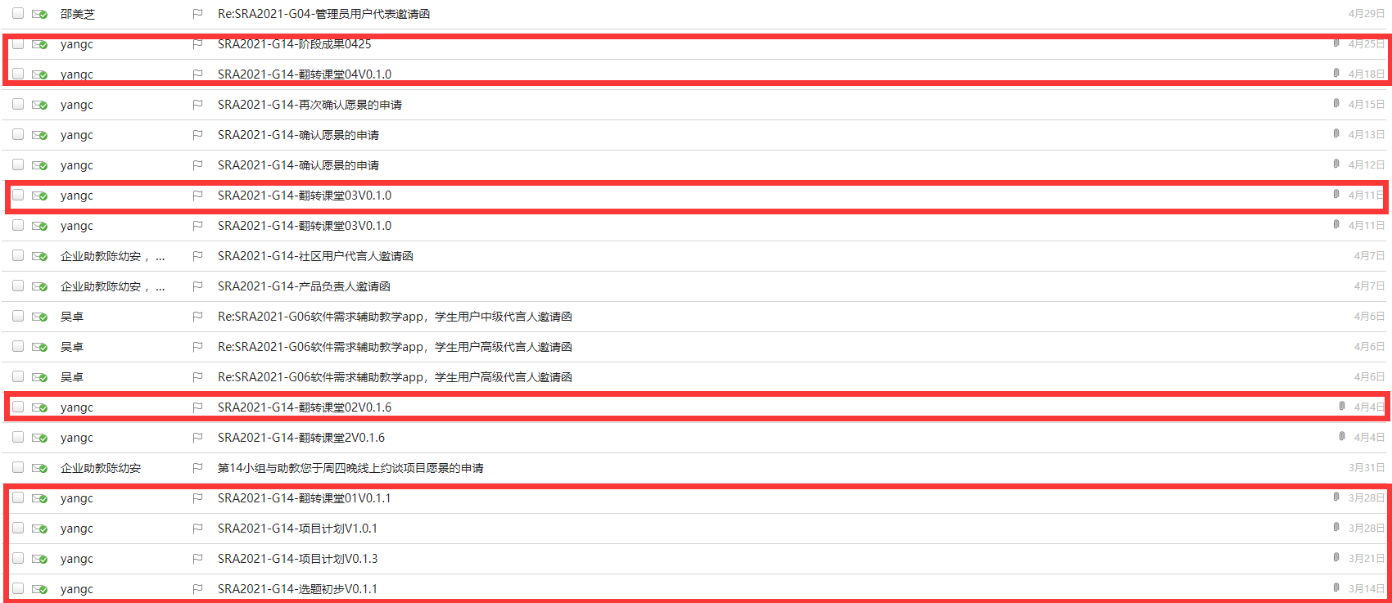
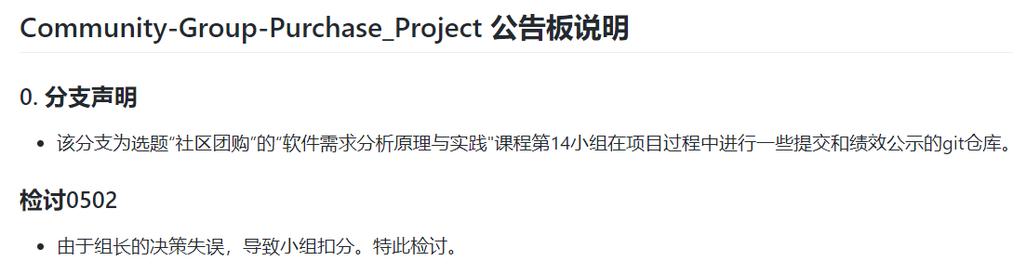
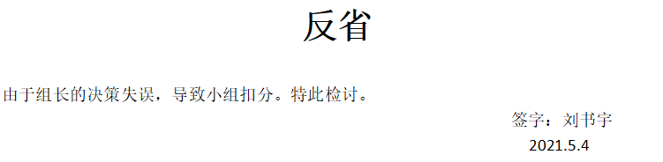
里程碑任务提交概览
条目2自评情况 一般
有过一次逾期交付，5月2日晚上10点42才交付，是组长的错误导致的小组扣分，已召开组内会议进行深刻的反思和批斗。

Slide 14
项目章程&需求项目计划
第2部分

Slide 15
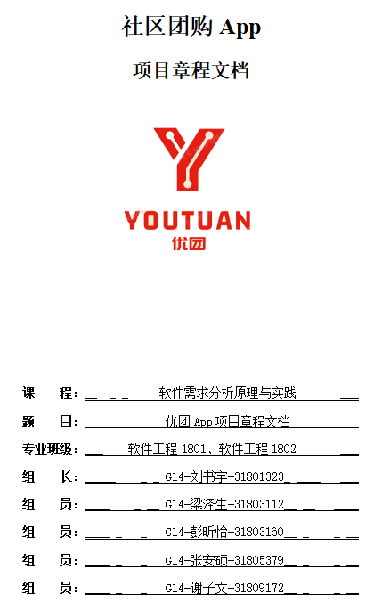
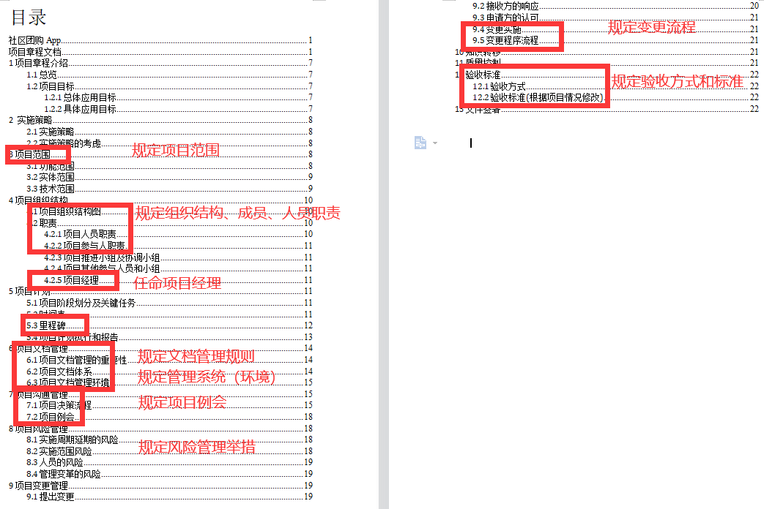
项目章程&需求项目计划
3.是否提交了项目章程？内容是否完整？
项目章程文档
模板：采用GB8567-2006模板
文档在配置管理中的位置：
Community-Group-Purchase_Project/[S0]软件需求工程项目计划/WORD/项目章程 at master · Community-Group-Purchase/Community-Group-Purchase_Project (github.com)

Slide 16
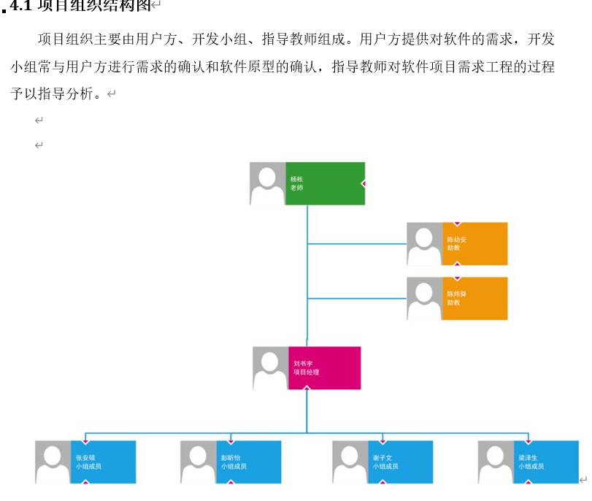
项目章程&需求项目计划
条目3自评情况：一般
项目章程于项目计划中被一同提交。
项目章程随着项目的推进改动较多，可见一开始制订的时候对往期情况考虑的并不周到。
文档内容随着项目推进不断完善后还是比较完整的。
项目章程中确认了项目经理为刘书宇，同时确定了项目组织结构图
Community-Group-Purchase_Project/[S0]软件需求工程项目计划/WORD/项目章程 at master · Community-Group-Purchase/Community-Group-Purchase_Project (github.com)

Slide 17
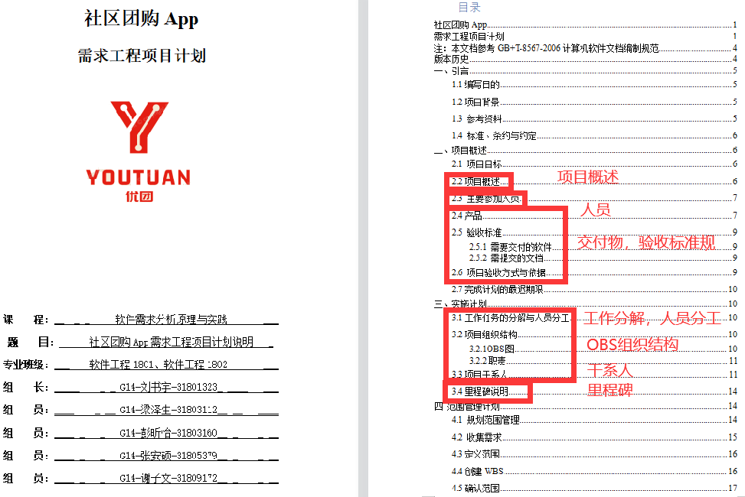
项目章程&需求项目计划
4.是否提交了需求项目计划？是否采用了模版？是否合适？
项目计划文档
采用GB8567-2006模板
Community-Group-Purchase_Project/[S0]软件需求工程项目计划/WORD/项目计划 at master · Community-Group-Purchase/Community-Group-Purchase_Project (github.com)

Slide 18
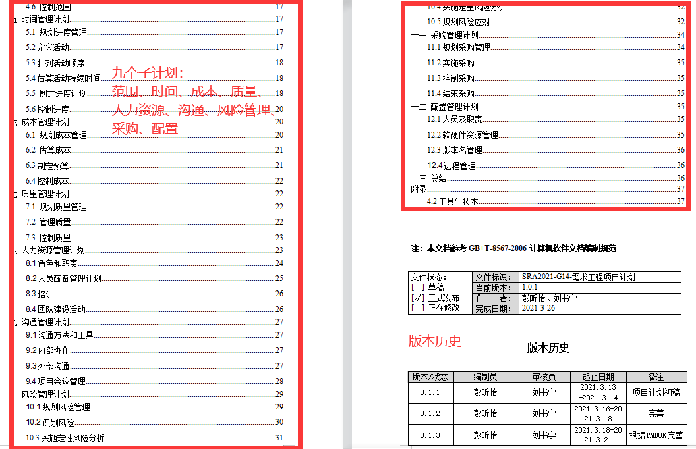
项目章程&需求项目计划
条目4自评情况：一般
项目计划已提交邮件和配置系统。前面的邮件截图可证明。
06模板中没有项目计划，这一部分的内容是参照PMBOK自主编写的。
一开始没有合适的模板，所以自己编写的模板是最合适的。
Community-Group-Purchase_Project/[S0]软件需求工程项目计划/WORD/项目计划 at master · Community-Group-Purchase/Community-Group-Purchase_Project (github.com)

Slide 19
项目会议记录
第3部分

Slide 20
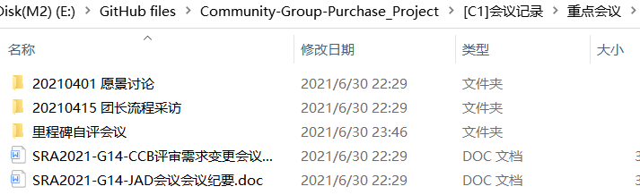
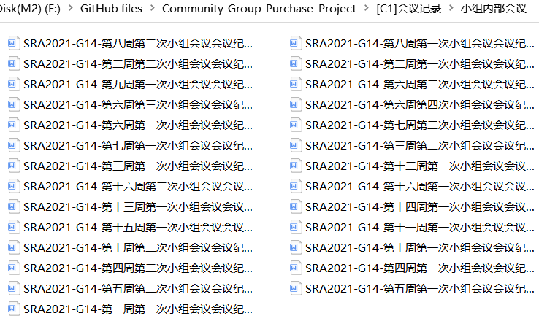
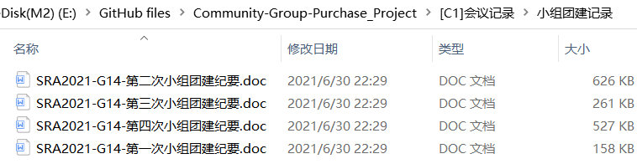
项目会议记录
5.是否经常召开项目会议，并有会议记录？ 记录内容是否合理、有效、及时？
会议记录分成组内会议、小组团建与其他会议（JAD等）组成

Slide 21
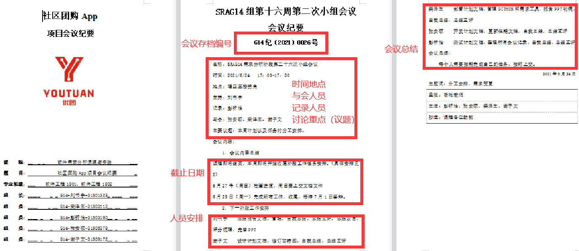
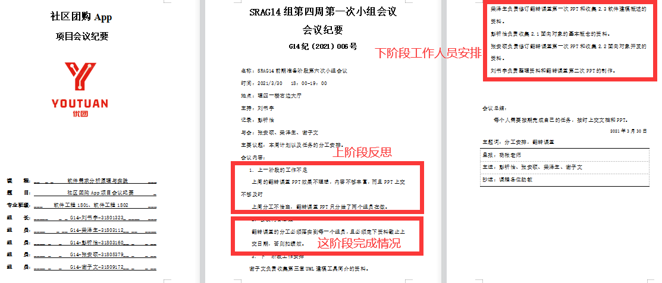
项目会议记录
条目5自评：一般
项目会议记录每周至少一次，除特殊情况外固定在周二或周四下课后，都有会议记录。组内自评会议记录有效且及时。至于合理性，一开始的会议记录略有缺陷，后经杨老师指正，在人员分工和工作节点增加详尽描述。
组内会议有两种情况，
项目反思修改会议 和
阶段工作安排会议。

Slide 22
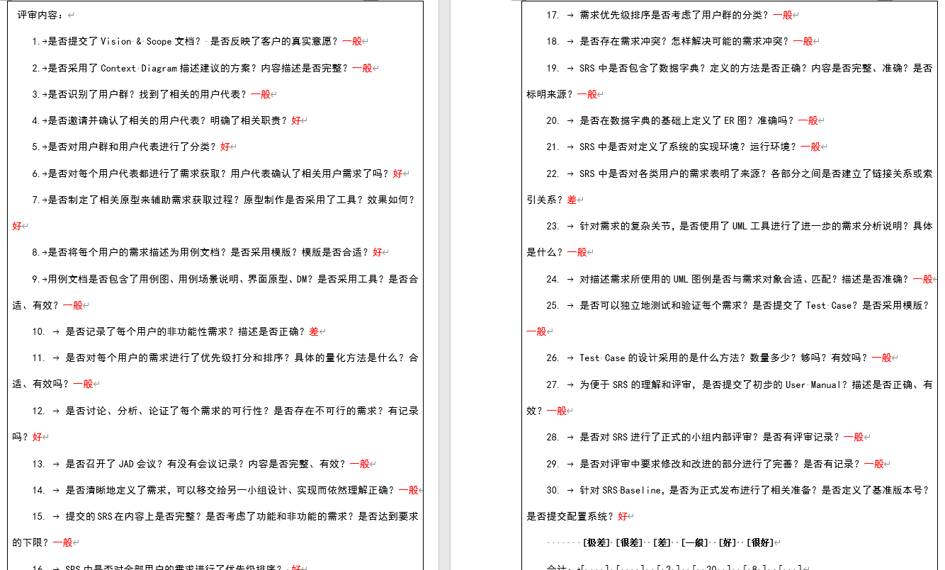
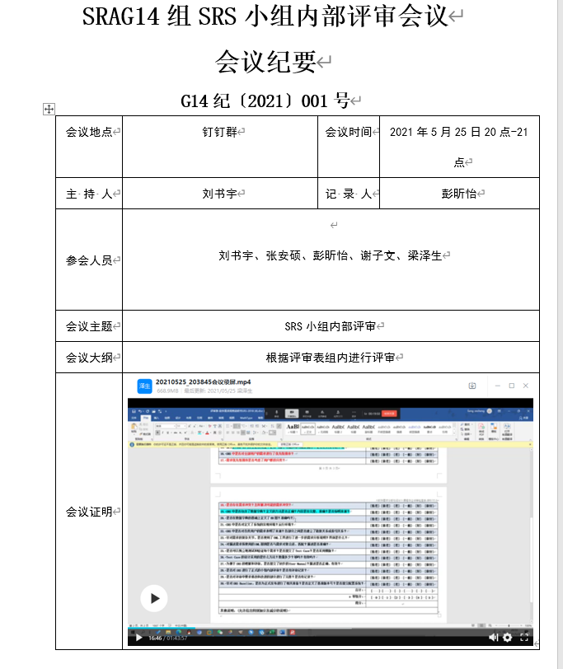
项目会议记录
6.是否在各个里程碑都有内部的评审记录？是否有针对评审后的修改和完善？
条目6自评：里程碑都有内部评审记录。每次评审会用标记标出效果存疑或者不好的条目进行修改或者补救。比如，团建就是一个经常被补救的条目。
例：里程碑内部评审记录

Slide 23
配置管理工具
第4部分

Slide 24
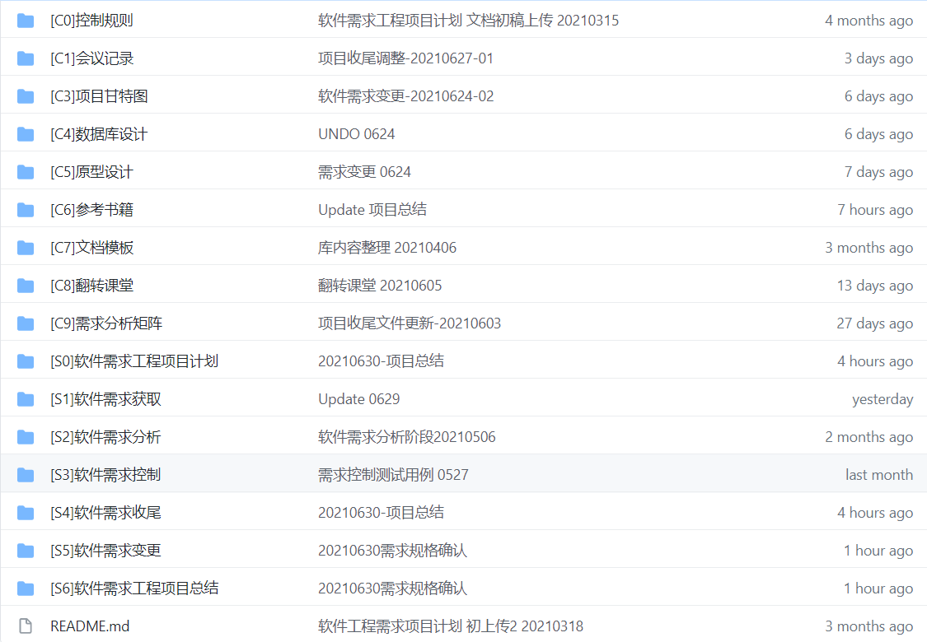
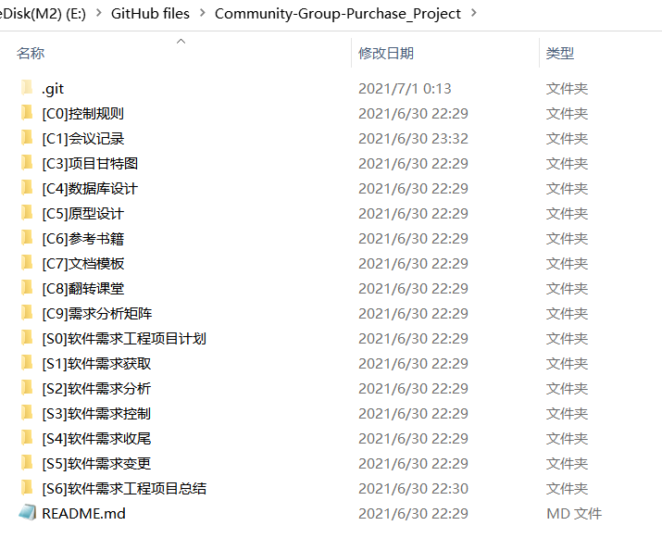
配置管理工具
7.是否采用了配置管理工具进行文档的版本管理？效果如何？
配置管理工具采用GITHUB
Community-Group-Purchase/Community-Group-Purchase_Project: 软件需求分析原理与实践课程lsy小组git版本管理库 (github.com)

Slide 25
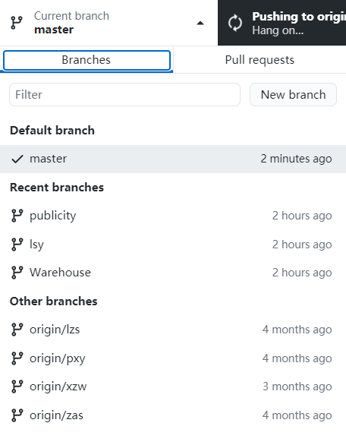
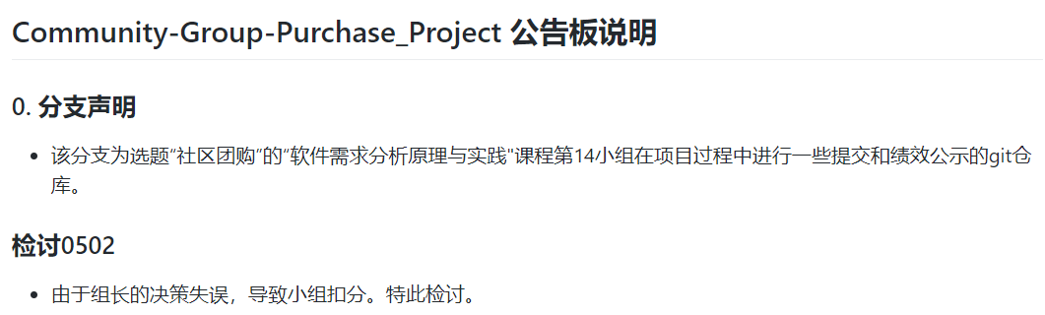
配置管理工具
master分支为总分支
lsy,zas,lzs,xzw,pxy:各组员个人工作分支
publicity:公告栏分支
warehouse:仓库(往期备份)分支
配置管理工具采用GITHUB
Community-Group-Purchase/Community-Group-Purchase_Project: 软件需求分析原理与实践课程lsy小组git版本管理库 (github.com)

Slide 26
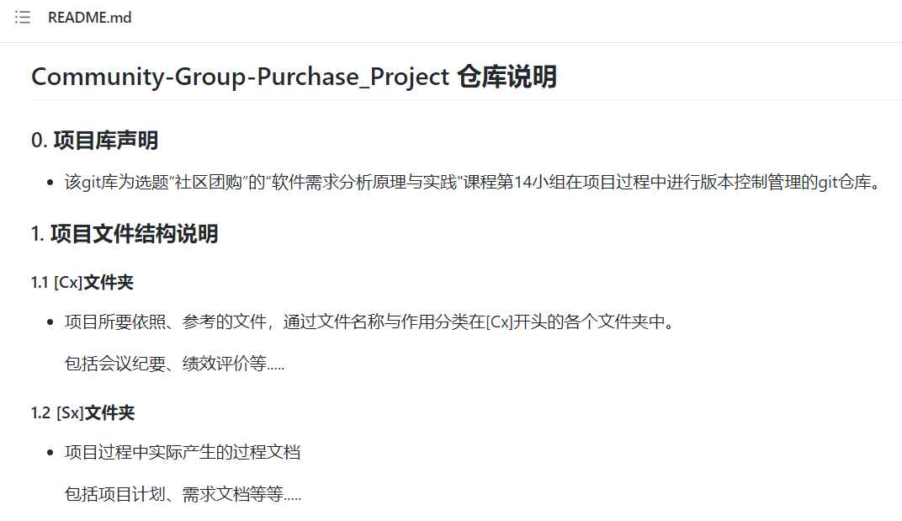
配置管理工具
条目7自评：一般
采用GITHUB进行文档管理。GITHUB管理比较简单，而且比较熟悉，使用比较方便。管理效果还可以，就是经常有网络不支持timeout的情况，挂梯子也很难解决这种问题。
配置管理工具采用GITHUB
良好的目录结构管理
Community-Group-Purchase/Community-Group-Purchase_Project: 软件需求分析原理与实践课程lsy小组git版本管理库 (github.com)

Slide 27
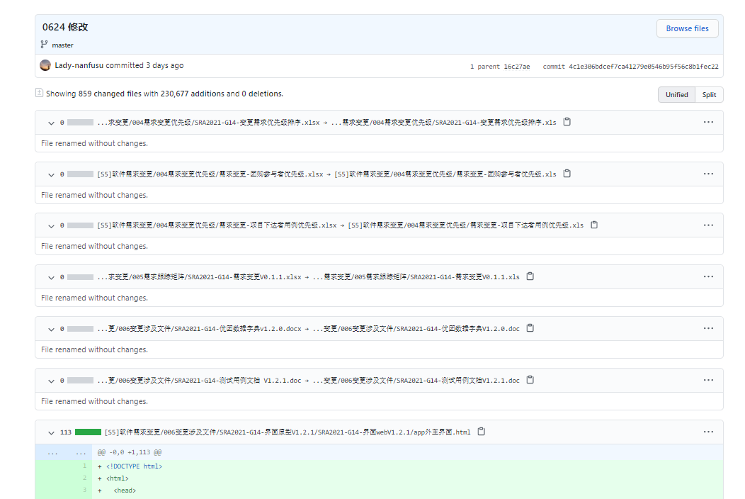
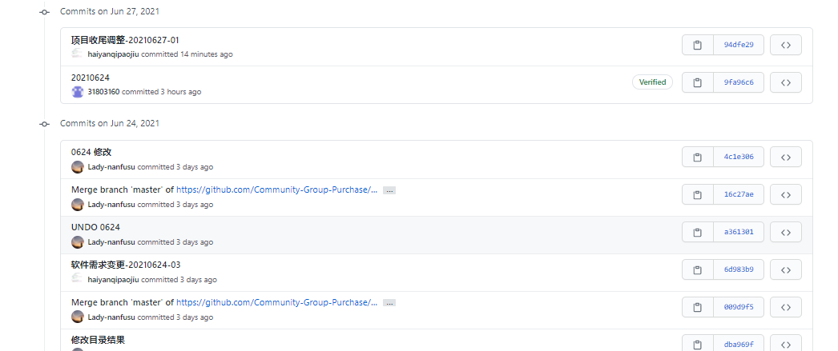
配置管理工具
8.是否及时根据项目的进展情况，进行相关文档的更新？并能追溯相关历史信息？
每阶段及时更新文档并上传至配置管理工具，并可追溯更新内容

Slide 28
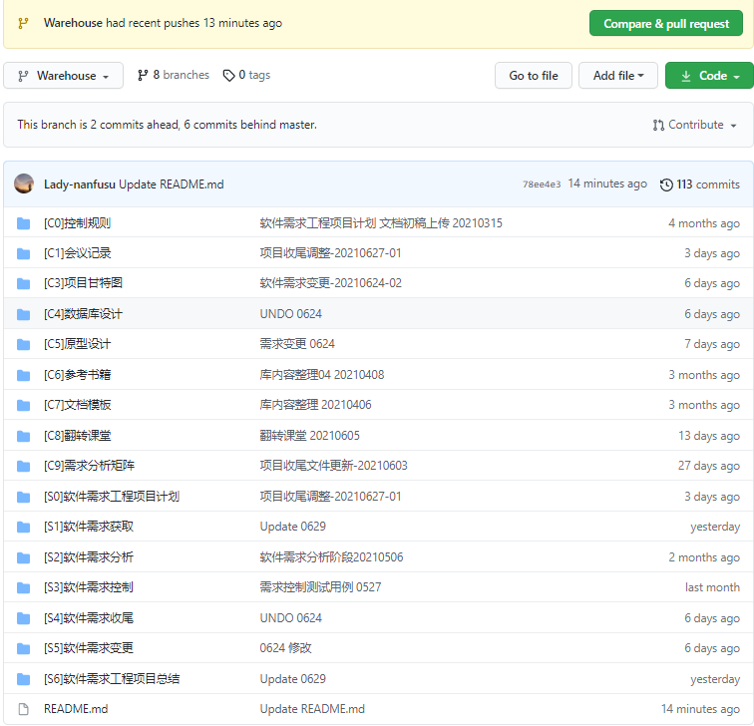
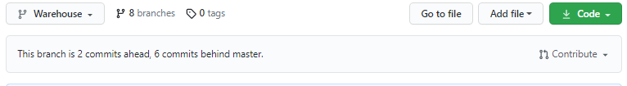
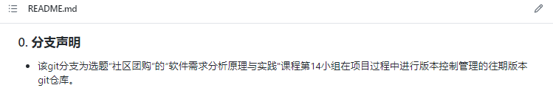
配置管理工具
条目8自评：一般
能及时根据项目的进展情况，进行相关文档的更新，
能追溯各文档历史版本
并配备仓库分支作为紧急备份，并收录往期文档版本。

Slide 29
项目计划-WBS结构
第5部分

Slide 30
项目计划-WBS结构
9.项目WBS结构图，涵盖项目的5个阶段、需求工程的2个阶段
项目管理的五个过程：启动、规划、执行、监控、收尾
需求开发
需求管理

Slide 31
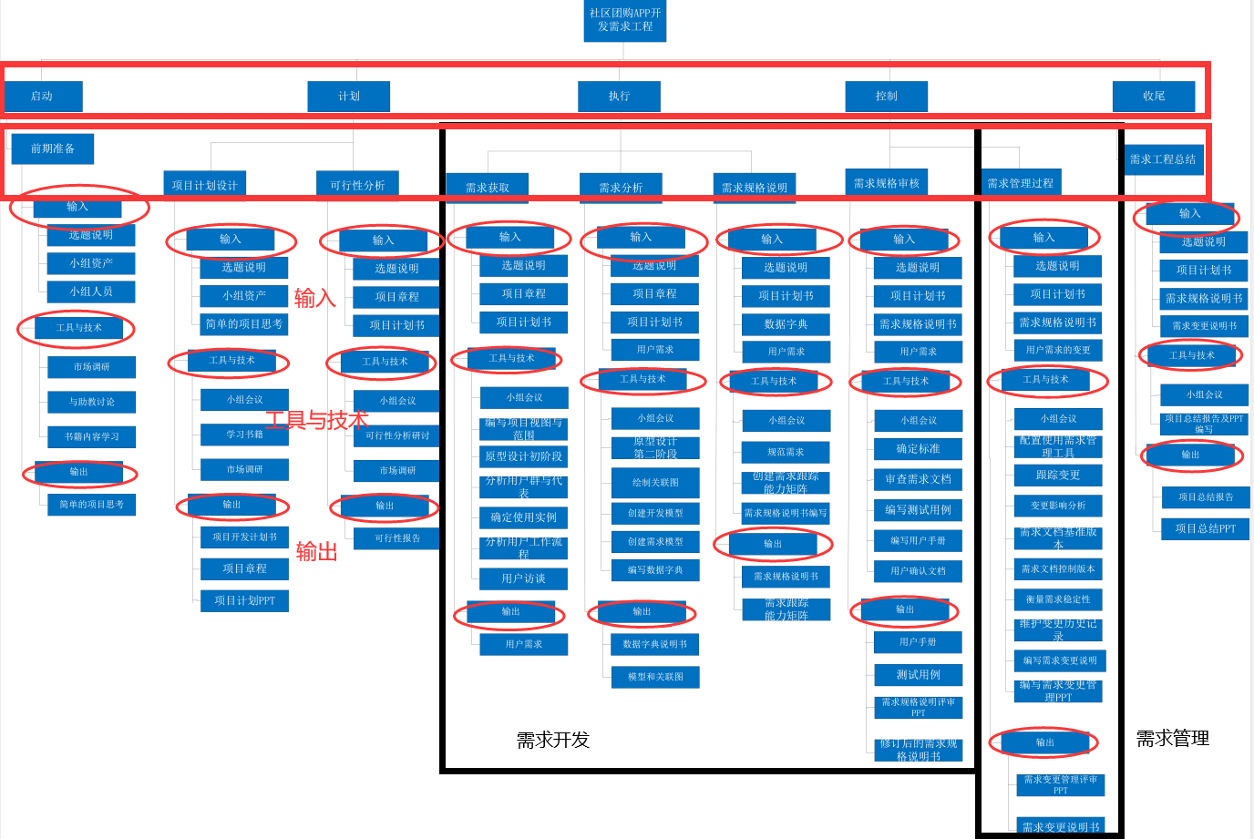
项目计划-WBS结构
大阶段
小阶段
条目9自评：一般
项目WBS结构图，涵盖项目的5个阶段、需求工程的2个阶段
根据杨老师课件，需求获取，分析，srs，审核是需求开发阶段，变更为管理阶段，但是项目经理认为审核和变更都是控制大阶段，故划分如上

Slide 32
Project 项目安排甘特图
第6部分

Slide 33
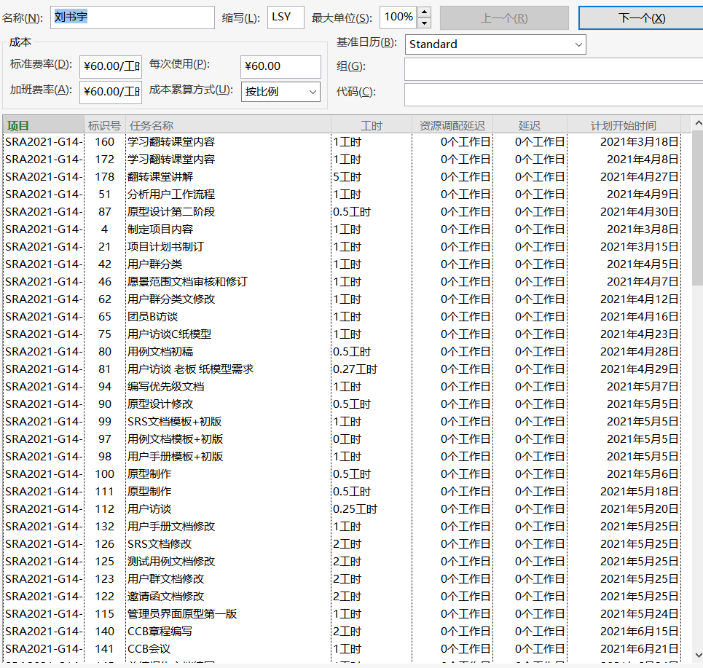
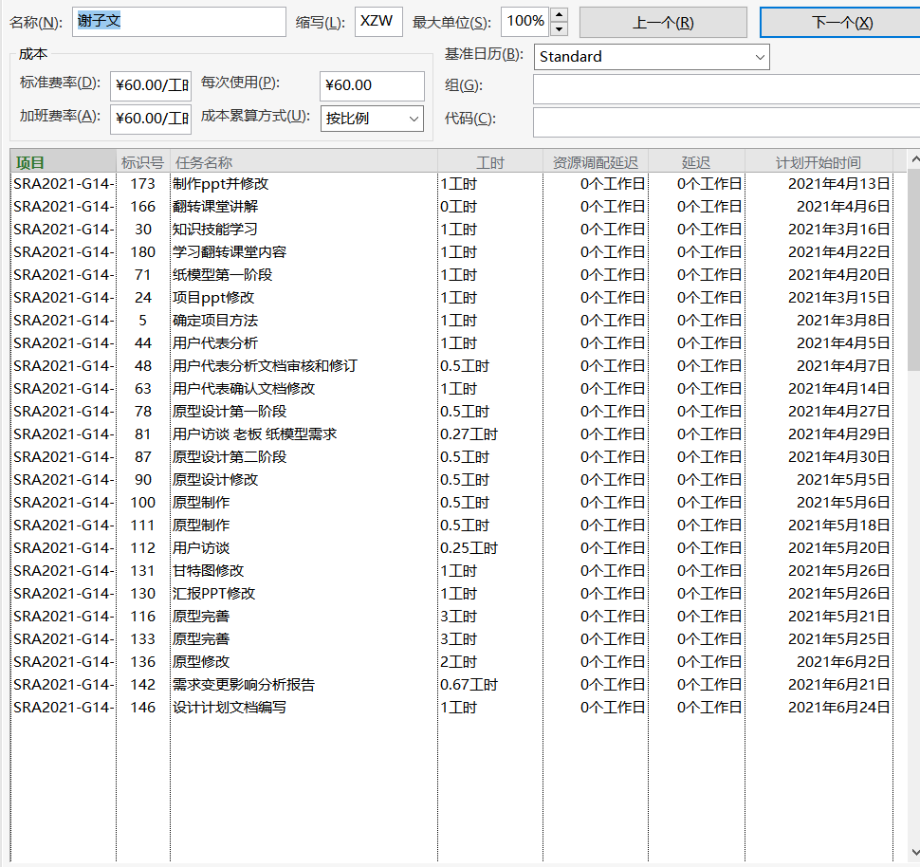
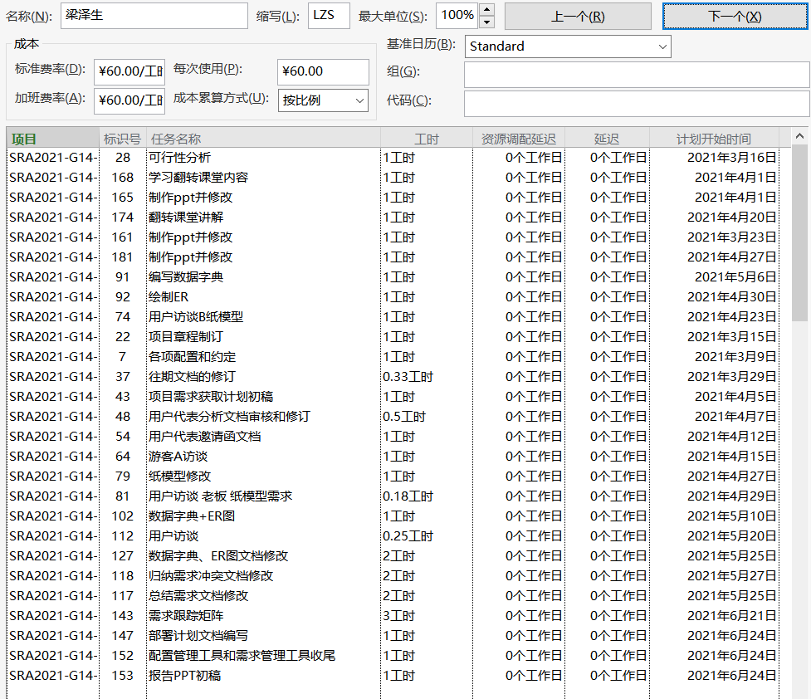
Project 项目安排甘特图
10.需求计划中是否明确的给每个组员分配了任务？分配是否合理？
需求计划的甘特图部分为每个人员分配了具体的工作。
条目10自评：一般
项目计划的甘特图就规定了每个人员的工作。分配的工作经小组成员同意。除所有人的工作，无特别严重的过劳现象。

Slide 34
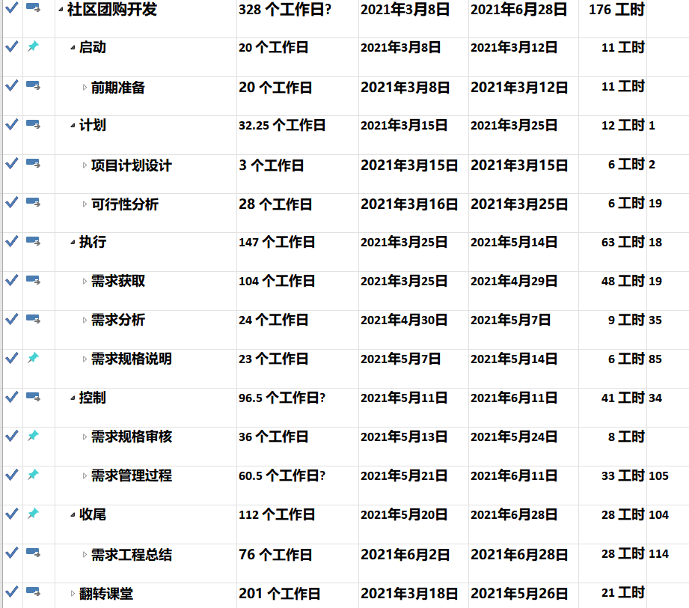

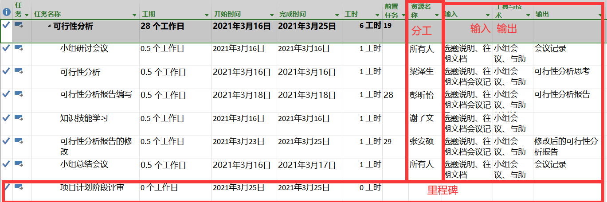
Project 项目安排甘特图
11.是否采用了Project工具绘制了GANTT图？是否准确？在相应的网络图中，是否明确了里程碑？
项目开始到结尾均有准确的甘特图时间安排绘制，并将每个子任务精确到每天与个人
在甘特图中明确了里程碑
条目11自评：差
使用Project绘制甘特图。不太准确。
网络图中明确了里程碑。

Slide 35
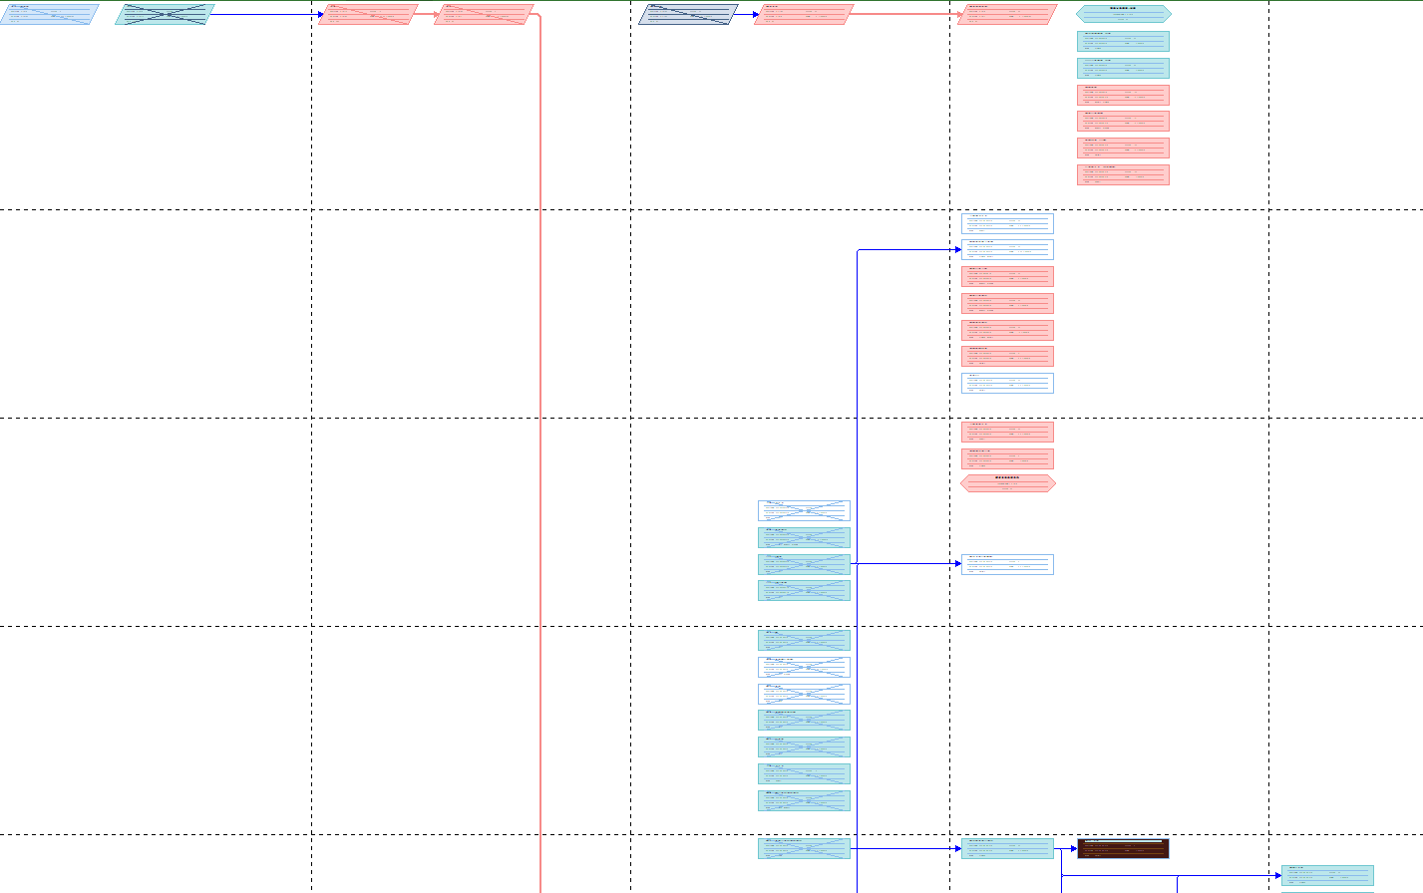
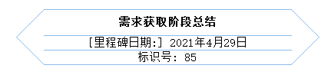
Project 项目安排甘特图

Slide 36
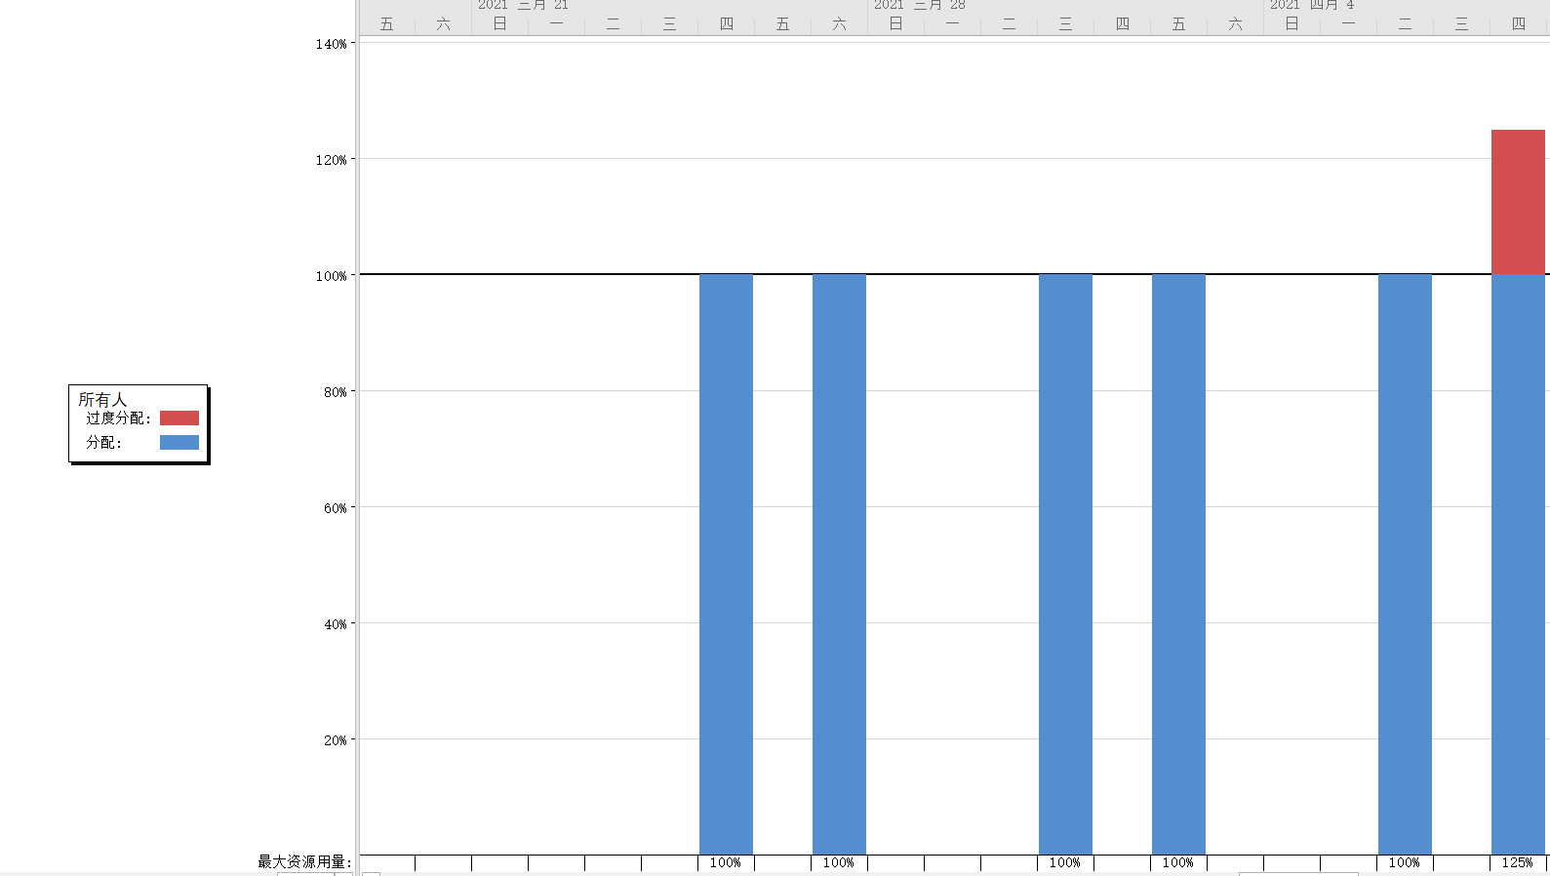
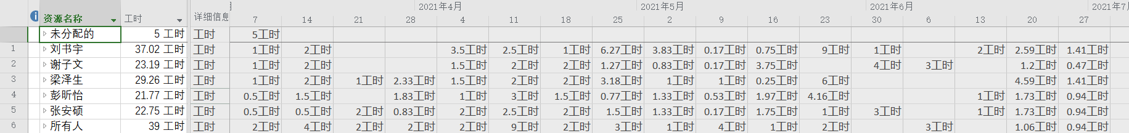
Project 项目安排甘特图
13. 最终的计划中是否存在与实际情况的偏差？是否有资源分配不平均或人员过载的情况？为什么？
条目13自评：差
略有偏差，因为甘特图确实过于灵敏，很多文档一直在进行版本更迭，很难时间不冲突，而且在现实情况中，确实在休息日需要工作，不可能满足甘特图对于工作日和工时的规定。
有少量的过载情况。但是整体资源分配比较均匀。每个阶段后都会有根据项目进度与评审反馈进行甘特图的调整。

Slide 37
项目计划-子计划
第7部分

Slide 38
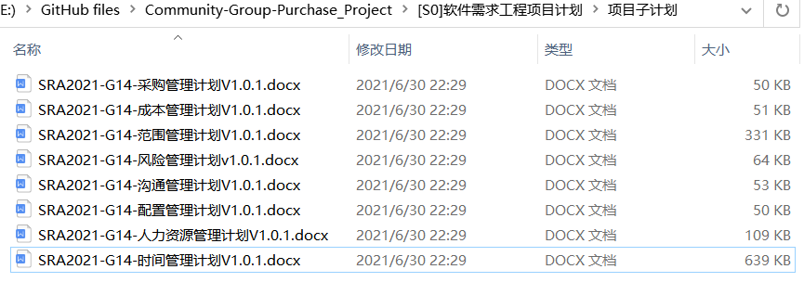
项目计划-WBS结构
12. 需求计划中是否包含了项目计划的必要子计划？比如：风险、人力资源、预算等等
条目12自评：包含了项目计划的必要的子计划，参照PMBOK
Community-Group-Purchase_Project/[S0]软件需求工程项目计划/项目子计划 at master · Community-Group-Purchase/Community-Group-Purchase_Project (github.com)

Slide 39
Vision&Scope
第8部分

Slide 40
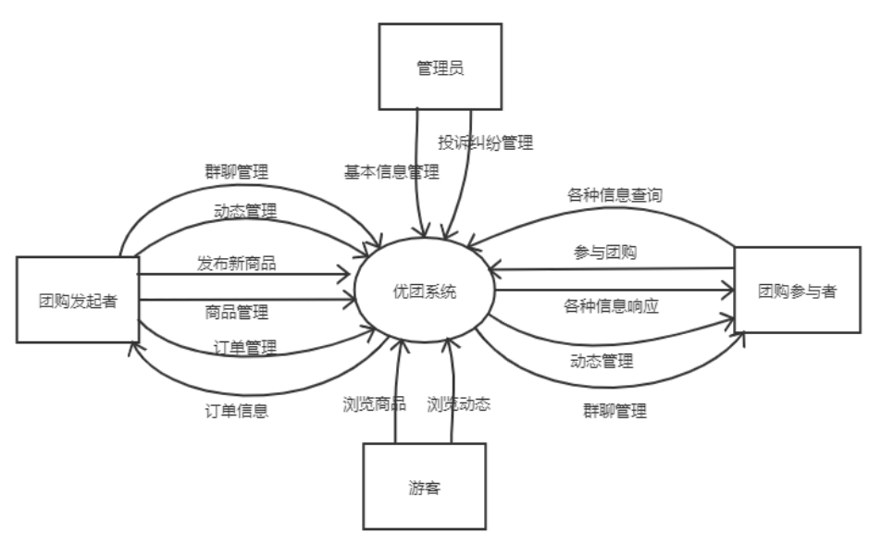
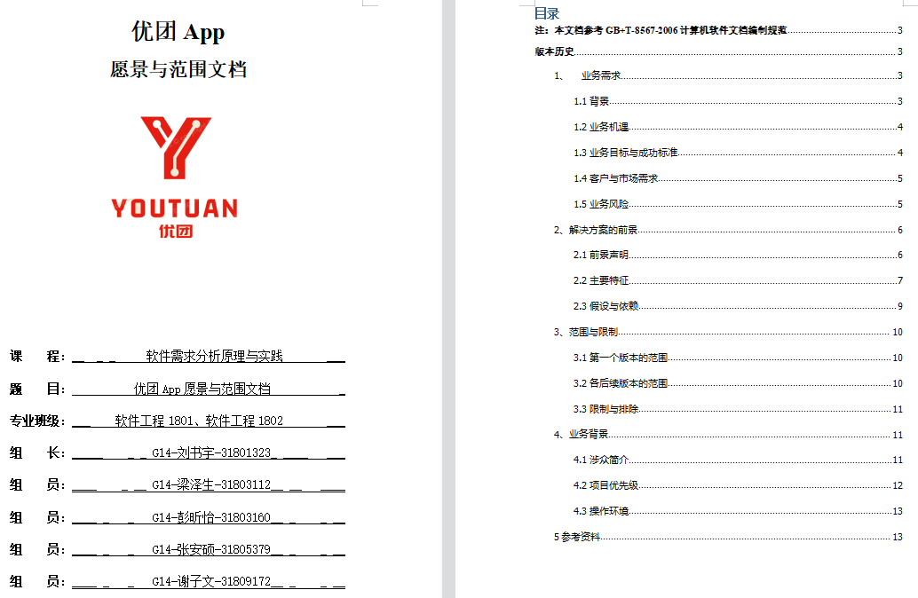
Vision&Scope
14.是否提交了Vision & Scope文档？是否采用了Context Diagram？内容是否完整？
愿景与范围文档
网上找的模板
Community-Group-Purchase_Project/[S1]软件需求获取/word文档/愿景与范围文档 at master · Community-Group-Purchase/Community-Group-Purchase_Project (github.com)

Slide 41
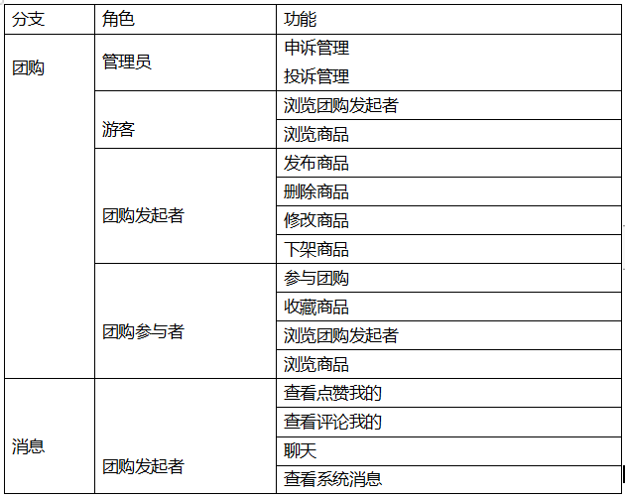
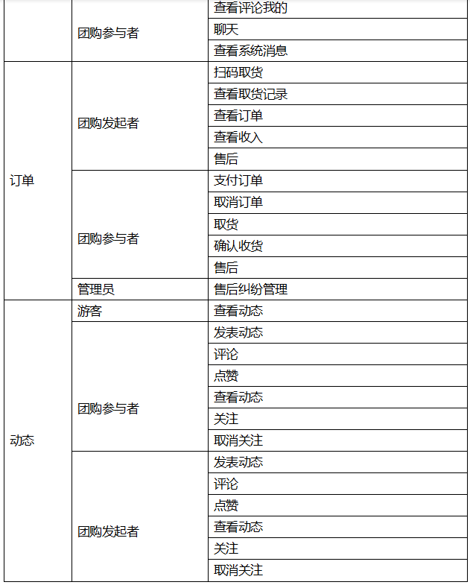
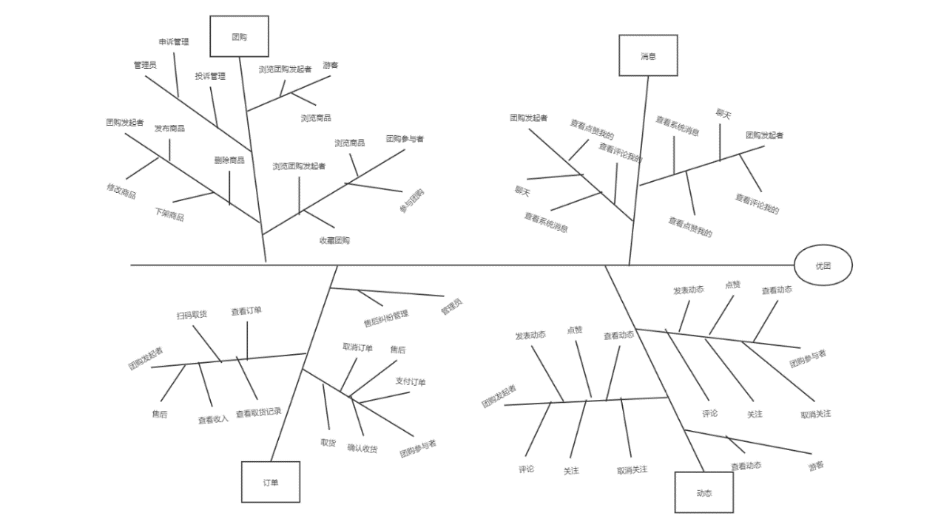
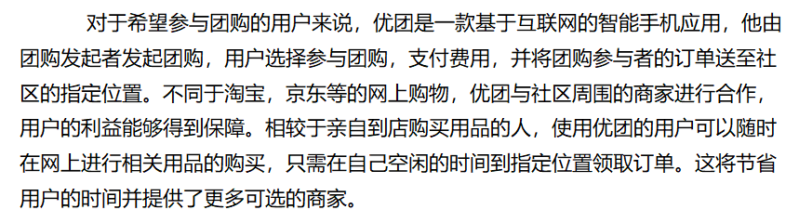
条目14自评：一般
愿景范围文档在发布后的更新经过再次确认。
内容完整，有上下文图和特性树
Vision&Scope

Slide 42
用户群与用户代表
第9部分

Slide 43
用户群与用户代表
序号 | 名称 | 个数 | 描述
1 | 项目发起人 | 2位 | 项目的发起人，下达者，最重要的客户。一位是提出这个项目的老板，不易接触到，只有两次面谈的机会。一位是杨枨老师，课程指导老师。
2 | 产品负责人 | 2位 | 产品负责人，客户，可通过微信和邮件交流，愿景的来源。两位为企业助教。
3 | 开团的团购发起者 | 每个团体中1位，共>100位 | 可以自行和商家达成协议从商家那里拿到大量物品的优惠和包配送，可能与多个商家有合作，或者自己本身就是商家，在群里发布商品的团购。团购发起者可以发起多个群聊和团购。
4 | 参团的团购参与者 | 每个团体人数[1,200] | 想要或已经参与到团购的人员。团购参与者可以拥有多个群聊，可以参与多个团购。
5 | 管理员 | 1位 | 具有责任心，会APP的各种管理类操作。
6 | 游客 | 不定 | 对APP好奇，但是还没有登录或者没有注册的人员。
对用户群进行了识别、划分
Community-Group-Purchase_Project/[S1]软件需求获取/word文档/用户群划分 at master · Community-Group-Purchase/Community-Group-Purchase_Project (github.com)

Slide 44
用户群与用户代表
15.是否识别了用户群？找到了相关的用户代表？明确了相关职责？
找到了相关的用户代表
条目15自评：一般
用户群和用户代表列于表格中，相关职责在文档和邮件中有说明
序号 | 用户类别名称 | 用户代表 | 描述
1 | 项目发起人 | 杨枨老师、提出项目的老板 | 项目的发起人，下达者，最重要的客户。一位是提出这个项目的老板，不易接触到，只有两次面谈的机会。一位是杨枨老师，课程指导老师。
2 | 产品负责人 | 陈幼安助教、陈伟舜助教 | 产品负责人，客户，可通过微信和邮件交流，愿景的来源。两位为企业助教。
3 | 团购发起者 | 陈幼安助教、陈伟舜助教 | 商家将同地区的顾客拉成群聊，通过每天在群里发布上新打折等消息吸引团购参与者参团购买，并且负责配送。团购发起者可以发起多个群聊和团购。
4 | 团购参与者 | 宋倩雯、提出项目的老板 | 想要或已经参与到团购的人员。团购参与者可以拥有多个群聊，可以参与多个团购。
5 | 游客 | 龙泳江 | 对APP好奇，但是还没有登录或者没有注册的人员。
6 | 管理员 | 邵美芝 | 具有责任心，会APP的各种管理类操作。

Slide 45
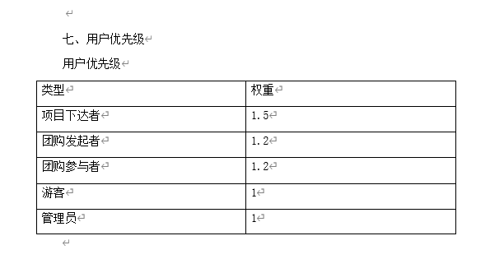
用户群与用户代表
16.是否对用户群和用户代表进行了分类？
序号 | 名称 | 个数 | 描述
1 | 项目发起人 | 2位 | 项目的发起人，下达者，最重要的客户。一位是提出这个项目的老板，不易接触到，只有两次面谈的机会。一位是杨枨老师，课程指导老师。
2 | 产品负责人 | 2位 | 产品负责人，客户，可通过微信和邮件交流，愿景的来源。两位为企业助教。
3 | 开团的团购发起者 | 每个团体中1位，共>100位 | 可以自行和商家达成协议从商家那里拿到大量物品的优惠和包配送，可能与多个商家有合作，或者自己本身就是商家，在群里发布商品的团购。团购发起者可以发起多个群聊和团购。
4 | 参团的团购参与者 | 每个团体人数[1,200] | 想要或已经参与到团购的人员。团购参与者可以拥有多个群聊，可以参与多个团购。
5 | 管理员 | 1位 | 具有责任心，会APP的各种管理类操作。
6 | 游客 | 不定 | 对APP好奇，但是还没有登录或者没有注册的人员。
确定了用户的优先级
条目16自评：一般

Slide 46
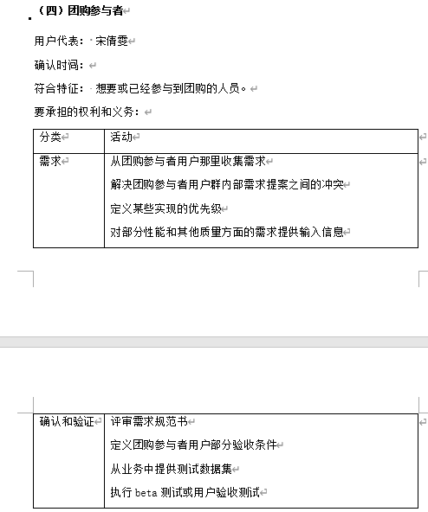
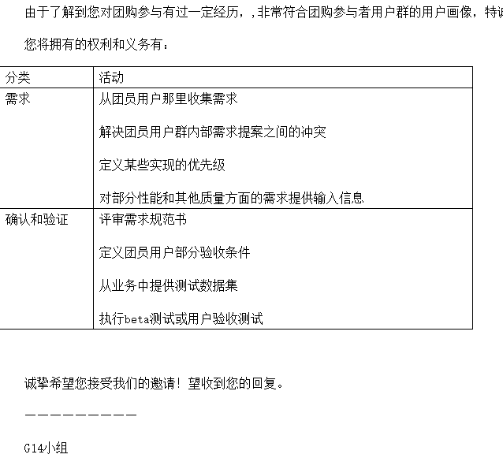
用户群与用户代表
明确了每个用户职责

Slide 47
用户代表的
需求获取与确认
第10部分

Slide 48

用户代表的需求获取与确认
17.是否对每个用户代表都进行了需求获取和确认？
例
对用户进行了需求的获取与确认，并留存采访记录文档
条目17自评：
确定对每个用户进行了需求的获取。并在二次访谈中邀请他们对需求进行了确认。
Community-Group-Purchase_Project/[S1]软件需求获取/word文档/用户访谈记录/采访文档 at master · Community-Group-Purchase/Community-Group-Purchase_Project (github.com)

Slide 49
原型制作
第11部分

Slide 50


原型制作
18.是否制定了相关原型来辅助获取过程？原型制作是否采用了工具？效果如何？
Community-Group-Purchase_Project/[C5]原型设计/普通用户界面原型 at master · Community-Group-Purchase/Community-Group-Purchase_Project (github.com)
18自评：
使用RP
效果达到高保真。不过RP还是有一定学习成本，但是它易于导出成为web展示
采用RP进行原型制作与迭代效果良好

Slide 51


原型制作
原型具体内容将在高保真原型内容部分展示

Slide 52
用例文档
第12部分

Slide 53
用例文档
19.是否将每个用户的需求描述为用例文档？是否采用模版？模版是否合适？
用例文档，自定义的文档模板
表格使用了模板，模板为书上表格
Community-Group-Purchase_Project/[S4]软件需求收尾/用例文档 at master · Community-Group-Purchase/Community-Group-Purchase_Project (github.com)

Slide 54

用例文档
用例文档，自定义的文档模板
表格使用了模板，模板为书上表格
Community-Group-Purchase_Project/[S4]软件需求收尾/用例文档 at master · Community-Group-Purchase/Community-Group-Purchase_Project (github.com)
19自评：一般
用例文档，自定义的文档模板
表格使用了模板，模板为书上表格
合适。

Slide 55

20. 用例文档是否包含了用例图、用例场景说明、界面原型、DM？采用了那些工具？是否合适、有效？
用例文档
用例图例
使用Visio绘制
用例文档中包含用例图、用例场景说明、界面原型、DM等
Community-Group-Purchase_Project/[S4]软件需求收尾/用例文档 at master · Community-Group-Purchase/Community-Group-Purchase_Project (github.com)

Slide 56

用例文档
用例场景说明例
用例文档中包含用例图、用例场景说明、界面原型、DM等
Community-Group-Purchase_Project/[S4]软件需求收尾/用例文档 at master · Community-Group-Purchase/Community-Group-Purchase_Project (github.com)

Slide 57

用例文档
对话框图例
用例文档中包含用例图、用例场景说明、界面原型、DM等
Community-Group-Purchase_Project/[S4]软件需求收尾/用例文档 at master · Community-Group-Purchase/Community-Group-Purchase_Project (github.com)

Slide 58

用例文档
用例相关界面原型例
使用RP
用例图的绘画使用starUML
用例文档中包含用例图、用例场景说明、界面原型等
Community-Group-Purchase_Project/[S4]软件需求收尾/用例文档 at master · Community-Group-Purchase/Community-Group-Purchase_Project (github.com)
20.自评：一般
用例文档包含了用例图、用例场景说明、界面原型、DM
采用了RP,starUML
合适有效

Slide 59
非功能需求
第13部分

Slide 60

非功能需求
21. 是否记录了每个用户的非功能性需求？描述是否正确？
非功能性需求记录

Slide 61
用户需求的优先级打分
第14部分

Slide 62

用户需求的优先级打分
22.是否对每个用户的需求进行了优先级打分和排序？具体的量化方法是什么？合适、有效吗？
用户功能需求打分
22自评：差
找用户打需求优先级的时间比较晚，导致一些用户不太有时间打分。
量化方法：QFD量化处理方法。
Community-Group-Purchase_Project/[S4]软件需求收尾/用户打分/功能需求 at master · Community-Group-Purchase/Community-Group-Purchase_Project (github.com)

Slide 63

用户需求的优先级打分
用户非功能需求打分
Community-Group-Purchase_Project/[S4]软件需求收尾/用户打分/功能需求 at master · Community-Group-Purchase/Community-Group-Purchase_Project (github.com)

Slide 64

用户需求的优先级打分
用户优先级量化方法：
利益表示: “如果实现，给用户带来的利益”；损失表示“如果不实现，给用户带来的损失”；
打分标准：打分范围为1-9，1代表影响非常轻微，2代表影响轻微，3代表影响较为轻微，4代表影响一般，5代表影响有点重要，6代表影响较为重要，7代表影响重要，8代表影响十分重要，9代表影响超级重要
Community-Group-Purchase_Project/[S4]软件需求收尾/用户打分/功能需求 at master · Community-Group-Purchase/Community-Group-Purchase_Project (github.com)

Slide 65
需求可行性
第15部分

Slide 66


需求可行性
23.是否讨论、分析、论证了每个需求的可行性？是否存在不可行的需求？有记录吗？
23自评：一般
召开了会议，有会议记录。确实有一些不可行的需求被拒绝。
Community-Group-Purchase_Project/[S4]软件需求收尾/需求可行性分析会议 at master · Community-Group-Purchase/Community-Group-Purchase_Project (github.com)

Slide 67
JAD会议
第16部分

Slide 68


JAD会议
24.是否召开了JAD会议？有没有会议记录？内容是否完整、有效？
24.自评：一般
JAD会议召开，大家没有什么需求上的冲突但是有一些意见，非常有效。
Community-Group-Purchase_Project/[S4]软件需求收尾/JAD会议纪要 at master · Community-Group-Purchase/Community-Group-Purchase_Project (github.com)

Slide 69
SRS需求规格说明
第17部分

Slide 70


SRS需求规格说明
26.提交的SRS在内容上是否完整？是否考虑了功能和非功能的需求？是否达到要求的下限？
26自评：一般
SRS内容比较齐全。
考虑了功能和非功能的需求。
SRS需求规格说明文档
共416，达到下界
Community-Group-Purchase_Project/[S4]软件需求收尾/SRS文档 at master · Community-Group-Purchase/Community-Group-Purchase_Project (github.com)

Slide 71


SRS需求规格说明
25.是否清晰地定义了需求，可以移交给另一小组设计、实现而依然理解正确？
文档中记录了功能需求与非功能需求的相关说明
Community-Group-Purchase_Project/[S4]软件需求收尾/SRS文档 at master · Community-Group-Purchase/Community-Group-Purchase_Project (github.com)

Slide 72




SRS需求规格说明
25自评：一般
SRS内有比较清晰的说明和用例描述。
针对是否可以移交，决定发邮件询问其他小组的组长。
SRS中清晰地定义了每个需求，可以移交给另一小组设计、实现而依然理解正确

Slide 73



SRS需求规格说明
SRS中清晰地定义了每个需求，可以移交给另一小组设计、实现而依然理解正确

Slide 74
SRS需求优先级排序
第18部分

Slide 75

SRS需求优先级排序
27.SRS中是否对全部用户的需求进行了优先级排序？
并对所有用户的需求进行了优先级次序与关键程度
并可通过文档内链接到指定需求所关联到的用户群
Community-Group-Purchase_Project/[S4]软件需求收尾/SRS文档 at master · Community-Group-Purchase/Community-Group-Purchase_Project (github.com)
27自评：一般
优先级排序是经过QFD量化后的打分，在SRS中也有体现。

Slide 76
SRS优先级排序
28.需求优先级排序是否考虑了用户群的分类？是否存在需求冲突？怎样解决可能的需求冲突？
并对所有用户的需求进行了优先级次序与关键程度
并可通过文档内链接到指定需求所关联到的用户群
无需求冲突存在
Community-Group-Purchase_Project/[S4]软件需求收尾/SRS文档 at master · Community-Group-Purchase/Community-Group-Purchase_Project (github.com)
28自评：一般
不存在需求冲突，如果发生了需求冲突，将启动JAD会议详谈。

Slide 77
数据字典
第19部分

Slide 78


数据字典
29.SRS中是否包含了数据字典？定义的方法是否正确？内容是否完整、准确？
SRS文档中记录的数据字典
由数据表与数据项条目组成
清晰的记录了每个数据项的详细数据内容与组成
29自评：一般
有单独的数据字典文档
Community-Group-Purchase_Project/[S4]软件需求收尾/SRS文档 at master · Community-Group-Purchase/Community-Group-Purchase_Project (github.com)

Slide 79
ER图
第20部分

Slide 80

ER图
30.是否在数据字典的基础上定义了ER图？准确吗？
SRS文档中记录的ER图
由数据表与数据项条目组成
清晰的记录了每个数据项的详细数据内容与组成
30自评：一般
ER图准确，经过多次改版。
Community-Group-Purchase_Project/[S4]软件需求收尾/SRS文档 at master · Community-Group-Purchase/Community-Group-Purchase_Project (github.com)

Slide 81
系统的运行环境与实现环境
第21部分

Slide 82

SRS系统的运行与实现环境
31.SRS中是否对定义了系统的实现环境？运行环境？
SRS中对系统的运行环境进行了定义
31自评：一般
关于实现和运行环境，就是拟定的，不是真实的，毕竟需求工程部分不需要实现和运行
Community-Group-Purchase_Project/[S4]软件需求收尾/SRS文档 at master · Community-Group-Purchase/Community-Group-Purchase_Project (github.com)

Slide 83
需求来源与索引链接
第22部分

Slide 84

需求来源与索引链接
32.SRS中是否对各类用户的需求表明了来源？各部分之间是否建立了链接关系或索引关系？
SRS中对用户的需求来源做出了说明
同时对前置后置需求做出了索引
32自评:一般
做了索引链接，还有需求跟踪矩阵。
Community-Group-Purchase_Project/[S4]软件需求收尾/SRS文档 at master · Community-Group-Purchase/Community-Group-Purchase_Project (github.com)

Slide 85

需求来源与索引链接
SRS中对用户的需求来源做出了说明
同时对前置需求与子需求做出了索引
Community-Group-Purchase_Project/[S4]软件需求收尾/SRS文档 at master · Community-Group-Purchase/Community-Group-Purchase_Project (github.com)

Slide 86
UML描述
第23部分

Slide 87


UML描述
33.针对需求的复杂关节，是否使用了UML工具进行了进一步的需求分析说明？具体是什么？
33自评：一般
细颗粒度或许需要再增加一些
例
针对需求的复杂环节，并使用合适的UML工具进行了进一步的说明
Community-Group-Purchase_Project/[S4]软件需求收尾/SRS文档 at master · Community-Group-Purchase/Community-Group-Purchase_Project (github.com)

Slide 88


UML描述
34.对描述需求所使用的UML图例是否与需求对象合适、匹配？描述是否准确？
对描述需求所使用的UML图例均与描述对象一一适配，描述准确
34自评：一般
采用了用例表，对话框图，界面原型等多种方式描述UML图例，且经过了用户确认。
Community-Group-Purchase_Project/[S4]软件需求收尾/SRS文档 at master · Community-Group-Purchase/Community-Group-Purchase_Project (github.com)

Slide 89
TestCase 测试用例
第24部分

Slide 90
TestCase 测试用例
35.是否可以独立地测试和验证每个需求？是否提交了Test Case？是否采用模版？
35自评：一般
自定义的文档模板。用例模板来源于网络，为确保不丢失条目，参照了用例表模板
测试用例与用例对应设计了共126个测试用例，可以独立地测试和验证每个需求
测试用例文档使用自定义的文档模板
Community-Group-Purchase_Project/[S4]软件需求收尾/测试用例文档 at master · Community-Group-Purchase/Community-Group-Purchase_Project (github.com)

Slide 91


TestCase 测试用例
36.Test Case的设计采用的是什么方法？数量多少？够吗？有效吗？
36自评：一般
黑盒的测试用例。
测试用例与用例一一对应，平均每个测试用例有两个测试条目。
还是不够细节，应该将测试用例写的更加详尽。
每个设计的测试用例中均有描述
其测试方式，主要测试方式为黑盒测试
Community-Group-Purchase_Project/[S4]软件需求收尾/测试用例文档 at master · Community-Group-Purchase/Community-Group-Purchase_Project (github.com)

Slide 92
用户手册
第25部分

Slide 93
用户手册
37.为便于SRS的理解和评审，是否提交了初步的User Manual？描述是否正确、有效？
37自评：一般
用户手册分用户群做了拆分，每个用户群有自己的用户手册。
项目用户手册
采用GB8567-2006模板
Community-Group-Purchase_Project/[S4]软件需求收尾/用户手册 at master · Community-Group-Purchase/Community-Group-Purchase_Project (github.com)

Slide 94


用户手册

Slide 95
SRS内部评审
第26部分

Slide 96
38.是否对SRS进行了正式的内部评审？是否有评审记录？
39.是否对评审中要求修改和改进的部分进行了完善？是否有记录？
SRS内部评审
38自评：一般
有内部评审，有会议记录
39自评：一般
进行完善，这只有各版本的版本历史。
Community-Group-Purchase_Project/[S4]软件需求收尾/阶段内部评审会议 at master · Community-Group-Purchase/Community-Group-Purchase_Project (github.com)

Slide 97
SRS基准版本发布与提交
第27部分

Slide 98


SRS基准版本发布与提交
40.针对SRS Baseline，是否进行了正式的发布？是否定义了基准版本号？是否提交配置系统？
40自评：一般
发布的时候，晚于我们预设的基线。
基准版本号为1.1.1
Community-Group-Purchase_Project/[S4]软件需求收尾/SRS文档 at master · Community-Group-Purchase/Community-Group-Purchase_Project (github.com)

Slide 99
需求管理工具
需求跟踪矩阵
第28部分

Slide 100

需求管理工具与需求跟踪矩阵
41.针对需求的管理，是否采用了需求管理工具？是否把全部需求录入工具？是否建立了跟踪链接矩阵？
需求管理工具选择的是rational requisitePro
将选择usecase模板，所有需求均有导入，并建立了之间的关联矩阵
41自评：一般
已建立需求跟踪矩阵。

Slide 101



需求管理工具与需求跟踪矩阵
建立了基线需求关联矩阵供变更影响分析使用

Slide 102

需求管理工具与需求跟踪矩阵
需求变更阶段变动需求与基线需求的关联矩阵
44.是否采用了需求管理工具对用户的需求变化进行了需求变更影响分析？效果如何？
Community-Group-Purchase_Project/[S5]软件需求变更/005需求跟踪矩阵 at master · Community-Group-Purchase/Community-Group-Purchase_Project (github.com)
44自评：一般
需求管理工具可以做到这一点

Slide 103



需求管理工具与需求跟踪矩阵
45.针对变更的影响，在项目计划中，建议的变更如何影响任务的执行顺序、依赖性、工作量或进度？
45自评：一般
在需求变更影响报告分析中设计了变更对任务的执行顺序、依赖性与任务工作量的分析

Slide 104
CCB组织与人选
第29部分

Slide 105




CCB组织与人选
42.针对项目的需求变化，是否建议了CCB组织和人选？为什么？
42自评：一般
建立CCB委员会
并报告了人选
CCB章程中建议了CCB组织人选
Community-Group-Purchase_Project/[S5]软件需求变更/003CCB相关 at master · Community-Group-Purchase/Community-Group-Purchase_Project (github.com)

Slide 106
需求变更申请报告
第30部分

Slide 107

需求变更申请报告
43.针对用户的需求变化，是否提交了需求变更申请报告？内容是否完整？
43自评：一般
Community-Group-Purchase_Project/[S5]软件需求变更/003CCB相关 at master · Community-Group-Purchase/Community-Group-Purchase_Project (github.com)

Slide 108


需求变更申请报告
需求变更申请报告
Community-Group-Purchase_Project/[S5]软件需求变更/003CCB相关 at master · Community-Group-Purchase/Community-Group-Purchase_Project (github.com)

Slide 109
需求变更影响分析
第31部分

Slide 110

需求变更影响分析
需求变更影响分析报告中有对于需求变更所要对原有文档进行更改的分析
Community-Group-Purchase_Project/[S5]软件需求变更/002变更影响分析 at master · Community-Group-Purchase/Community-Group-Purchase_Project (github.com)

Slide 111
需求变更影响分析
44.是否采用了需求管理工具对用户的需求变化进行了需求变更影响分析？效果如何？
需求变更阶段变动需求与基线需求的关联矩阵
Community-Group-Purchase_Project/[S5]软件需求变更/005需求跟踪矩阵 at master · Community-Group-Purchase/Community-Group-Purchase_Project (github.com)
44自评：一般

Slide 112
高保真界面原型
第32部分

Slide 113

高保真原型
46.界面原型是否达到了高保真的效果？交互使用是否便捷、有效？
分为普通用户与管理员用户界面原型
47.是否考虑了移动端的访问？界面是否合适移动终端？使用是否便捷、有效？
界面达到了高保真的效果，可以在移动端访问
Community-Group-Purchase_Project/[C5]原型设计 at master · Community-Group-Purchase/Community-Group-Purchase_Project (github.com)
46自评：一般
交互做的还是比较多的，和一定程度的报错信息
47自评：一般

Slide 114

高保真原型
Community-Group-Purchase_Project/[C5]原型设计 at master · Community-Group-Purchase/Community-Group-Purchase_Project (github.com)
分为普通用户与管理员用户界面原型

Slide 115
后续计划性安排
第33部分

Slide 116





后续计划性安排
48.项目阶段性工作中，后续设计，开发，部署，测试等阶段的计划性安排是否完成？
48自评：差
很多东西无法完善。

Slide 117
后续计划性安排
49.是否还完成了课程作业要求的工作阶段之外的工作？比如：设计、实现等
没有，对后期仅进行了计划性安排

Slide 118
TeamBuilding
第34部分

Slide 119


TeamBuilding
50.项目过程中，是否进行了Team Building？目的是什么？方式是什么？是否有效？
50自评：一般
团建了4次，有奶茶团建和外出聚餐。目的主要是为下一个里程碑加油鼓劲，和谐组织内部关系，加强沟通，让组织成员更加放开，愿意表达自己的想法。
Community-Group-Purchase_Project/[C1]会议记录/小组团建记录 at master · Community-Group-Purchase/Community-Group-Purchase_Project (github.com)

Slide 120



TeamBuilding

Slide 121
项目经验总结与教训
第35部分

Slide 122

项目经验总结与教训
项目开发总结教训
51.是否提交了项目总结报告？是否准备了总结PPT？格式和内容符合要求吗？
51自评：一般
06模板只有项目开发总结报告，项目经理认为项目只有需求工程，本质也是需求工程的开发报告便使用该模板。
在模板涉及的软件工程各个阶段内容中只描述了需求工程阶段。

Slide 123
经验教训与个人总结
第36部分

Slide 124

项目经验总结与教训
52.项目总结报告中是否总结了项目执行中的问题、经验和教训？分析了相关原因吗？
52自评：一般
但是内容是本学期项目的真实感触
1.组员相互磨合花费了巨大时间。刚开始项目时，大家进入状态较慢，效率和质量比较差，在需要设计创新的时间甚少发言。
2.需要在一开始给组员打好预防针，提前将评估好的风险告诉他们，在选择过后不能后退不能懈怠。在组内气氛冷凝萧条的时候顶住压力。
3.闭门造车导致的思路错误。在以后的项目中需要多多与人沟通。
4.提前了解所用的工具，需求管理工具和配置管理工具不合适将为项目带来极大的灾难。
5.做项目有的时候要坚持住自己，避免在面临改变的时候心态慌了。
6.虽然很多时候错误不解决寸步难行，但是也不可以因为一个错误绊住了其他可以完成的工作。
7.在现实的项目中有很多复杂的情况，有些时候一定要及时沟通，如果不沟通将错失良机和延误进度。
小组在开会的时候总结的经验的教训

Slide 125
个人总结
刘书宇（项目经理）： 本次项目每个阶段都十分紧凑，在此过程中，不熟悉的组员相互磨合花费了巨大时间。刚开始项目时，大家进入状态较慢，效率和质量比较差，在需要设计创新的时间甚少发言。 后面大家渐入佳境，所有组员都开始坦率的说出自己的想法。 小组成员的沟通是非常重要的，我们一开始由于不说出自己的想法导致在很多时候思路无法统一。身为项目经理，我也需要去找每个组员了解沟通好，调解之间的思路矛盾。并且需要在一开始给组员打好预防针，提前将评估好的风险告诉他们，在选择过后不能后退不能懈怠。在组内气氛冷凝萧条的时候我没有顶住压力，这也是我的失职，非常感谢这个学期小组的配合和照顾。

Slide 126
个人总结
谢子文：
印象最深的：
整个课程中印象最深的就是在大概四月底的时候去谐云公司进行用户访谈，结果访谈完之后发现老板的需求和之前我们设想的社区团购大部分不一样，于是后来等于是把之前的工作推翻重做，界面原型、文档用例图什么的又是重新开始画。也算是改需求的类似体验了。
学到了什么：
因为在整个小组分工中，我是负责界面原型的，所以整个项目中我学到最多的东西就是界面原型工具，Axure RP的使用。从一开始只会用网页版的墨刀，到RP基本上熟练使用，确实是我这个课程最大的收获。当然，除了这个之外，对UML各种图有了更深的了解，项目需求的获取流程、团队合作等都有了新的认识。
对以后的工作有什么帮助
我想，会对我以后做一个前端方面的开发人员，或者是纯UI设计师这种工作有很大的帮助。

Slide 127
个人总结
梁泽生：
历经一学期的磨练历练，在软件需求分析课程的学习中做了许多有关于项目工程理论与实践相关的学习与训练。
从技术层面了解了更多的技术，有了更宽广的技术架构知识体系与工程实践能力。也第一体验了与其他人来进行项目需求获取与文档编写的优点与缺点，体会到了《人月神话》所言之“沟通成本”。在技术能力上还有欠缺，望能继续勉力学习成长。
从项目小组等成员沟通，很少进行小组合作进行项目、且不善交际在此时就让自己在许多时候成为了小组前进的一个绊脚石。一直以来不愿多询问他人认为从网络与书本加上自己的脑袋可以解决任何事情的“闭门造车”思维在此学期中受到了严酷的打击，需要调整。
小组内的工作阶段前期负责文档编写，中后期主要负责配置管理、需求管理工具的配置与数据库与数据字典方面的管理。课程中在文档书写、版本管理、组织活动过程、需求工具管理等层面均有所增强，感谢杨老师严厉紧凑的布置安排，通过这节课在各方面的能力均有成长。

Slide 128
个人总结
彭昕怡： 通过本学期的项目，我了解了需求工程的主要流程，学会了和客户、和用户代表、和团队的沟通技巧，拿到用户需求后如何进行分析以及UML建模。于我个人技能而言，我学会了撰写项目计划、愿景文档、用例文档等，学会了新的UML工具starUML，接触了Axure，受益匪浅。 项目进行并非一帆风顺，我们遇到了很多问题，比如：1、团队成员延期交付；2、愿景不明确；3、成员资源的分配和利用存在较大的问题；4、需求变更。我们通过很多手段进行解决：1、指定deadline；2、拓展思维，及时明确愿景；3、成员之间及时沟通，灵活分配任务；4、驳回变更或者及时处理变更（根本还是要准确获取需求，需要与用户多沟通）。总之，感谢杨老师的指导，感谢组长的带领，感谢组员们的帮助，让我获得了珍贵的团队合作经验。

Slide 129
个人总结
张安硕：
需求捕获是整个需求分析工作中最难把握的一个部分，它不仅仅是一个技术的问题，还涉及到人际交往、沟通、知识理解，以及心理学等一系列问题。很多时候，就连客户自己也不了解自己到底需要的是什么，也就是说，我们要帮助他了解他需要的是什么。
我认为这个项目中最重要的还是一个态度的问题，是采用主动态度去捕获需求，还是采用被动的态度去捕获需求。如果需求分析人员总是诺诺诺，客户说什么，我们就记什么。客户处于非常强势的地位，给我们提出了非常多变态、技术难于实现的需求，而我们的需求分析人员却成为记录员，埋头记录客户说的每一句话，不加分析地就直接扔给了开发人员。这就是采用被动的态度去捕获业务需求的方式。这样的需求分析必然将给项目开发的后期带来巨大的风险。
本学期的课程学到了很多，非常感谢课程和我的小组成员。

Slide 130
评价及总结
第37部分

Slide 131
绩效评价及总结
53.项目总结报告中是否给出了每个项目成员的合适评价？是否进行了成员的绩效排序和打分？
项目经理自评
思维比较有局限性，沟通能力上还需要继续努力。工作效率尚可，相对而言比较有自己的想法，愿意发表意见
项目经理对组员的评价
人员 | 评价
彭昕怡 | 踏实肯干，效率比较高，分配工作完成较快，质量相对有保障。 为人温和热情，可以抒发自己的想法。
张安硕 | 活泼外向，工作效率比较高。善于沟通，很有想法，敢于把自己的想法变为现实，外交和沟通很有能力。
梁泽生 | 值得信赖，无论什么样的工作都可以适应，很有保障，但是工作效率相对比较慢，但是ddl前也可以完成。相对而言不太抒发自己的想法。
谢子文 | 很有想法，有自己的思路。一开始不擅长发言，现在也可以在组内非常自由的抒发自己的想法，喜欢做设计，比较有设计灵感。但是同意是效率比较慢，但是ddl前可以完成。

Slide 132
绩效评价及总结
53.项目总结报告中是否给出了每个项目成员的合适评价？是否进行了成员的绩效排序和打分？
53自评：好
评价方法经小组讨论，得到小组成员认可。
综合评价绩效总结
 | 项目计划 | 需求获取 | 需求分析 | 需求控制 | SRS | 需求变更 | 总结互评 | 项目总评
彭昕怡 | 8.5 | 8.8 | 8.1 | 8.7 | 8.6 | 8.45 | 8.9 | 8.675
张安硕 | 8.6 | 8.35 | 8.45 | 8.6 | 8.2 | 7.95 | 8.55 | 8.435
梁泽生 | 8.98 | 7.45 | 8.25 | 6.8 | 7.1 | 8.4 | 8.2 | 7.978
谢子文 | 8.77 | 8.3 | 8.25 | 6.8 | 7.65 | 8.15 | 8.55 | 8.212
刘书宇 | 8.66 | 7.05 | 9 | 8.3 | 8.4 | 8.9 | 9.2 | 8.711
经会议讨论，决定取里程碑绩效参与最后的线性处理。其中，前面各里程碑评审绩效和最后总结绩效占比6:4。前面60%的各里程碑绩效中平均计算。即: 项目计划：需求获取：需求分析：需求控制：SRS：需求变更：总结互评=1:1:1:1:1:1:4

Slide 133
绩效评价及总结
54.现在通知你们小组，在接下来的三个月中完成教师提出的移动课堂助理的需求，怎么做？
首先考虑能不能拒绝：因综合考虑小组人员均在假期内各有安排，在可行性考虑中，时间不充足，人力资源不充足，故予以拒绝。
不合理的需求应该予以拒绝。
但是考虑到教师的身份，如果是我们重要的用户或者项目下达者，拒绝是不太可能的事情。
我们需要紧急召开小组会议。完善项目的计划和排出甘特图。
项目经理根据甘特图，以甘特图为依据分配工作和检查成果。务必设置里程碑和基线。
划分用户群为学生和教师，分两批人分别对这部分的用户进行访谈，根据他们的意见快速开发，设计出低保真原型，拿原型去找用户二次确认和记录新的需求。不断迭代，在需求冲突时召开JAD会议，在需求变更时召开CCB评审。
在基线到达时，拿出设计产品。

Slide 134
参考文献
第38部分

Slide 135
参考文献
[1]中国标准出版社. 计算机软件工程规范国家标准汇编．1998[M]. 中国标准出版社, 1998.
[2]GBT8567-2006计算机软件编制规范．2006[M]. 中国标准出版社, 2006.
[3]《GB856T——88》国标文档
[4] 杨弘平、吕海华、李波、史江萍、代钦。UML2 基础、建模与设计教程[M]。北京:清华大学出版社，2015:117-135
[5]《SRA2021-G14-项目计划V1.1.1》
[6]《SRA2021-G14-愿景与范围V1.2.1》
[7]《SRA2021-G14-用户群文档V1.2.1》
[8]《SRA2021-G14-可行性分析V1.1.1》
[9]《SRA2021-G14-需求规格说明V1.1.1》
[10]《SRA2021-G14-用户手册V1.1.1》
[11]《SRA2021-G14-测试用例V1.1.1》
[12]《SRA2021-G14-用例文档V1.1.1》
[13]《SRA2021-G14-数据库设计V1.1.1》
[14]《SRA2021-G14-界面原型V1.1.1》
[15]《SRA2021-G14-需求变更报告V1.1.1》

Slide 136
组内总结自评审
第39部分

Slide 137


Slide 138


Slide 139


Slide 140
谢谢大家！
Thank You

Slide 141
按评审项条目索引
1
2
3
4
5
6
7
8
9
10
11
12
13
14
15
16
17
18
19
20
21
22
23
24
25
26
27
28
29
30
31
32
33
34
35
36
37
38
39
40
41
42
43
44
45
46
47
48
49
50
51
52
53
54

